Slide 1
ОБЛАСТНОЕ ГОСУДАРСТВЕННОЕ БЮДЖЕТНОЕ ПРОФЕССИОНАЛЬНОЕ ОБРАЗОВАТЕЛЬНОЕ УЧРЕЖДЕНИЕ «СМОЛЕНСКАЯ АКАДЕМИЯ ПРОФЕССИОНАЛЬНОГО ОБРАЗОВАНИЯ»
ВЫПУСКНАЯ КВАЛИФИКАЦИОННАЯ РАБОТА НА ТЕМУ:
«РАЗРАБОТКА АВТОМАТИЗИРОВАННОЙ ИНФОРМАЦИОННОЙ СИСТЕМЫ ДЛЯ ООО ИЦ «СТАНКОСЕРВИС»
Выполнил студент
группы 315-пр
Сергеев В.В.
Смоленск
2018

Slide 2
Цель и задачи проектирования
Целью выпускной квалификационной работы является разработка автоматизированной информационной системы для ООО ИЦ «Станкосервис», для этого необходимо выполнить следующие задачи:
собрать необходимую информацию о деятельности организации;
разработать алгоритм решения поставленной цели, правильно указав последовательность выполнения соответствующих команд для получения необходимых результатов;
выбрать необходимые средства разработки для решения поставленных целей;
реализовать алгоритм решения в объектно-ориентированной среде;
протестировать разработанное приложение;
разработать сопроводительные документы.

Slide 3
Назначение проекта
повысить эффективность сотрудников в проектной работе;
повысить качество проектного менеджмента руководителями проектов;
повысить эффективность управления общим проектным портфелем организации.

Slide 4
Выполняемые функции проекта
Обеспечение проект-менеджера необходимыми инструментами планирования и контроля процесса реализации проекта;
Предоставление участникам проекта инструментов для решения задач и доступа к необходимой информации;
Предоставление руководителям контроля загрузки исполнителей проектных и непроектных задач и информации для принятия решений о назначении сотрудников на новые проекты и перераспределении нагрузки;
Снабжение директора проектного офиса удобными инструментами, позволяющими автоматизировать рутинные операции и устанавливать контроль состояния всего портфеля проектов и качества работы руководителей каждого проекта;
Обеспечение руководителя проекта целостной моделью мониторинга портфеля проектов и анализа принимаемых решений и сопутствующих отклонений.

Slide 5






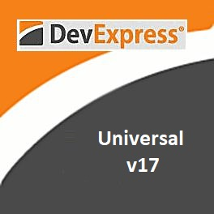
Средства разработки
Хранение данных
Среда разработки
Visual Studio 2017 Community
Обработка данных
Дополнительные инструменты

Slide 6
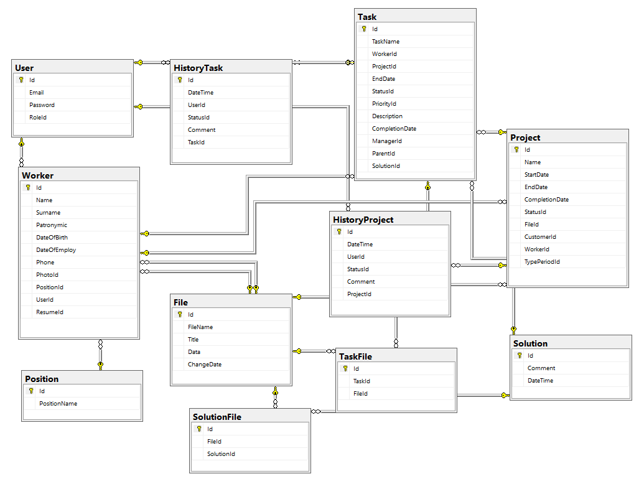
Структура базы данных

Slide 7
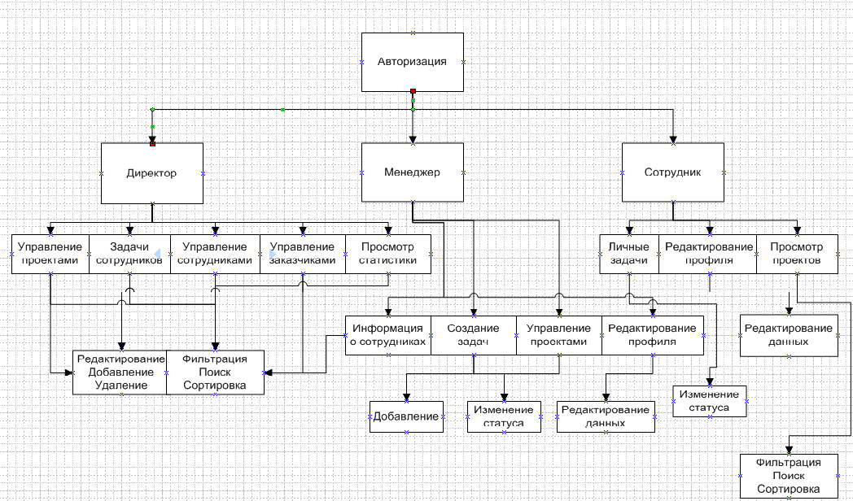
Логическая структура приложения

Slide 8
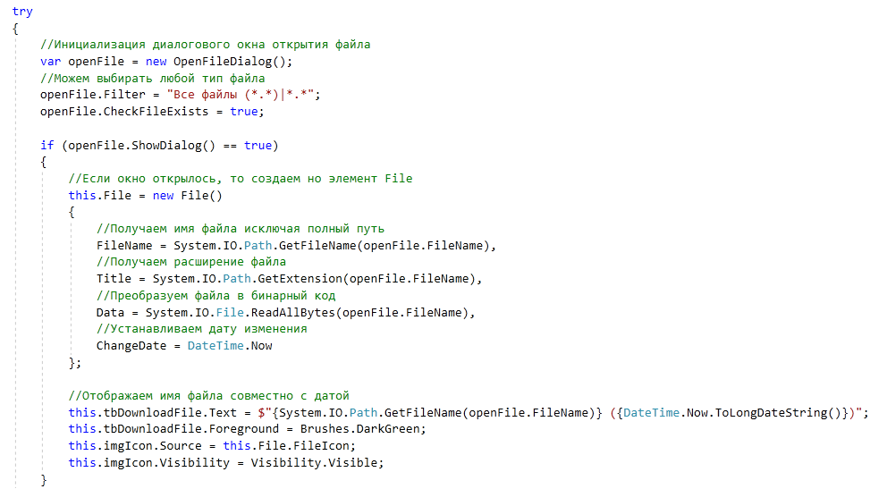
Описание алгоритма «Загрузки файла»

Slide 9
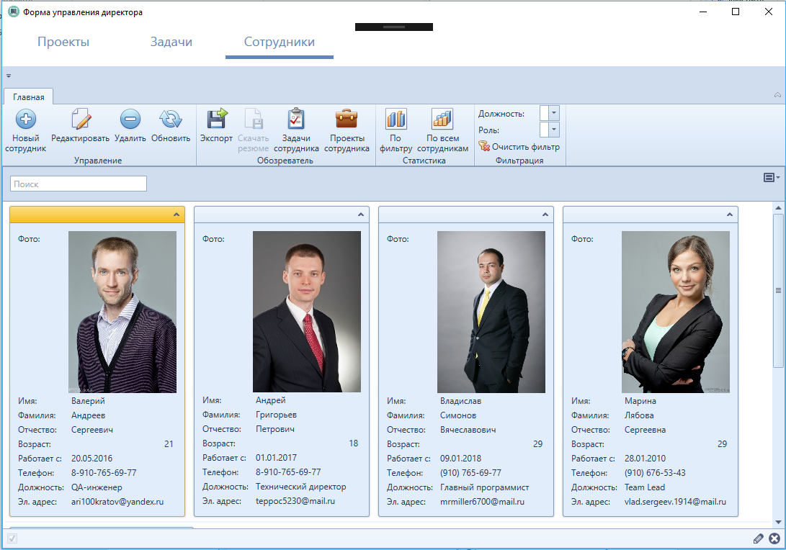
Интерфейс формы управления сотрудниками

Slide 10
Экономика
Чистые затраты на разработку программного продукта составили – 33464 рублей.
Срок окупаемости определен в течение 10 месяцев 24 дней.
Определенный индекс доходности равен 2,98.

Slide 11
Заключение
выбрана тема дипломного проектирования;
изучена предметная область;
разработана структура базы данных;
создан интерфейс приложения;
разработка структуры приложения;
реализованы все алгоритмы приложения;
проведено тестирование;
создана сопроводительная документация для разработанного проекта.

